Slide 1

专题2 不等式与线性规划
第4练 用好基本不等式

Slide 2
题型分析·高考展望
基本不等式是解决函数值域、最值、不等式证明、参数范围问题的有效工具，在高考中经常考查，有时也会对其单独考查.题目难度为中等偏上.应用时，要注意“拆、拼、凑”等技巧，特别要注意应用条件，只有具备公式应用的三个条件时，才可应用，否则可能会导致结果错误.

Slide 3
常考题型精析
高考题型精练

Slide 4

常考题型精析
题型一 利用基本不等式求最大值、最小值
题型二 基本不等式的综合应用

Slide 5
题型一 利用基本不等式求最大值、最小值
1.利用基本不等式求最值的注意点
(1)在运用基本不等式求最值时，必须保证“一正，二定，三相等”，凑出定值是关键.
(2)若两次连用基本不等式，要注意等号的取得条件的一致性，否则就会出错.

Slide 6
2.结构调整与应用基本不等式
基本不等式在解题时一般不能直接应用，而是需要根据已知条件和基本不等式的“需求”寻找“结合点”，即把研究对象化成适用基本不等式的形式.常见的转化方法有

Slide 7
例1 (1)(2015·山东)定义运算“⊗”：x⊗y＝ (x，y∈R，xy≠0)，当x＞0，y＞0时，x⊗y＋(2y)⊗x的最小值为________.

Slide 8
当t＝0，即x＝1时，y＝0；

Slide 10
点评 求条件最值问题一般有两种思路：一是利用函数单调性求最值；二是利用基本不等式.在利用基本不等式时往往都需要变形，变形的原则是在已知条件下通过变形凑出基本不等式应用的条件，即“和”或“积”为定值.等号能够取得.

Slide 11
变式训练1 (2015·重庆)设a，b＞0，a＋b＝5，
则＋的最大值为________.
解析 ∵a，b＞0，a＋b＝5，

Slide 12


Slide 13
题型二 基本不等式的综合应用
例2 (1)某车间分批生产某种产品，每批的生产准备费用为800元，若每批生产x件，则平均仓储时间为 天，且每件产品每天的仓储费用为1元，为使平均到每件产品的生产准备费用与仓储费用之和最小，每批应生产产品( )
A.60件 B.80件
C.100件 D.120件

Slide 14
所以每批应生产产品80件，才能使平均到每件产品的生产准备费用与仓储费用之和最小.
答案 B

Slide 15
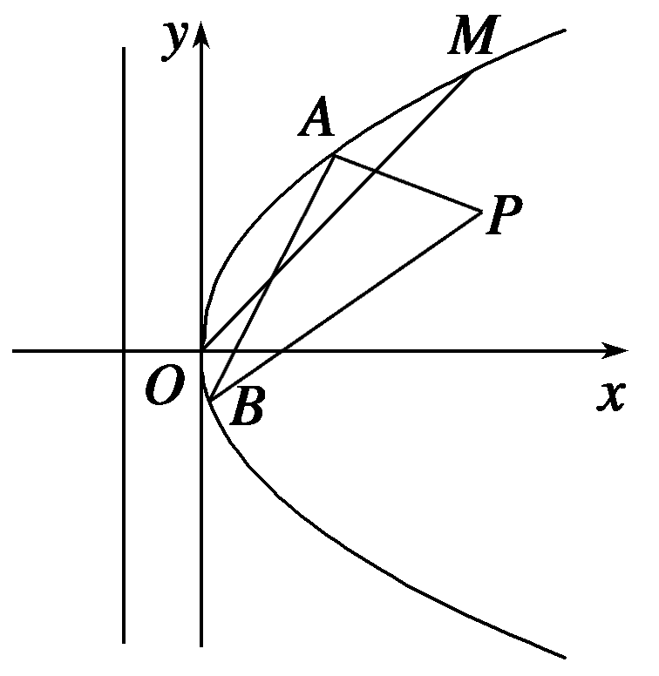
(2)如图所示，在直角坐标系xOy中，点P(1， )到抛物线C：y²＝2px(p>0)的准线的距离为 .点M(t,1)是C上的定点，A，B是C上的两动点，且线段AB的中点Q(m，n)在直线OM上.
①求曲线C的方程及t的值；

Slide 16
∴抛物线C的方程为y²＝x.
又点M(t,1)在曲线C上，∴t＝1.
②由①知，点M(1,1)，从而n＝m，即点Q(m，m)，
依题意，直线AB的斜率存在，且不为0，
设直线AB的斜率为k(k≠0).

Slide 17
且A(x₁，y₁)，B(x₂.y₂)，
故k·2m＝1，
即x－2my＋2m²－m＝0.

Slide 18
整理得y²－2my＋2m²－m＝0，
∴Δ＝4m－4m²>0，y₁＋y₂＝2m，y₁y₂＝2m²－m.

Slide 20
点评 基本不等式及不等式性质应用十分广泛，在最优化实际问题，平面几何问题，代数式最值等方面都要用到基本不等式，应用时一定要注意检验“三个条件”是否具备.

Slide 21
A.q＝r＜p B.q＝r＞p
C.p＝r＜q D.p＝r＞q

Slide 22
解析 ∵0＜a＜b，
又∵f(x)＝ln x在(0，＋∞)上为增函数，

Slide 23
故p＝r＜q.选C.
答案 C

Slide 24
高考题型精练
1
2
3
4
5
6
7
8
9
10
11
12

Slide 25
高考题型精练
1
2
3
4
5
6
7
8
9
10
11
12
所以log₄(3a＋4b)＝log₄ab，

Slide 26
高考题型精练
1
2
3
4
5
6
7
8
9
10
11
12
答案 D

Slide 27
高考题型精练
1
2
3
4
5
6
7
8
9
10
11
12

Slide 28
高考题型精练
1
2
3
4
5
6
7
8
9
10
11
12
∴ln x＋ln y＝ln xy≥1⇒xy≥e.
答案 C

Slide 29
高考题型精练
1
2
3
4
5
6
7
8
9
10
11
12
3.小王从甲地到乙地往返的时速分别为a和b(a<b)，其全程的平均时速为v，则( )

Slide 30
高考题型精练
1
2
3
4
5
6
7
8
9
10
11
12
解析 设甲、乙两地相距s，

Slide 31
高考题型精练
1
2
3
4
5
6
7
8
9
10
11
12
答案 A

Slide 32
高考题型精练
1
2
3
4
5
6
7
8
9
10
11
12
∵x>2，∴x－2>0.

Slide 33
高考题型精练
1
2
3
4
5
6
7
8
9
10
11
12
又f(x)在x＝a处取最小值.∴a＝3.
答案 C

Slide 34
高考题型精练
1
2
3
4
5
6
7
8
9
10
11
12
5.已知a>0，b>0，若不等式 恒成立，则m的最大值为( )
A.4 B.16 C.9 D.3
解析 因为a>0，b>0，

Slide 35
高考题型精练
1
2
3
4
5
6
7
8
9
10
11
12
所以m≤16，即m的最大值为16，故选B.
答案 B

Slide 36
高考题型精练
1
2
3
4
5
6
7
8
9
10
11
12

Slide 37
高考题型精练
1
2
3
4
5
6
7
8
9
10
11
12
∴f(－2)＝(－2)²＝4，
当x≤1时，f(x)_{min}＝f(0)＝0.

Slide 38
高考题型精练
1
2
3
4
5
6
7
8
9
10
11
12

Slide 39
高考题型精练
1
2
3
4
5
6
7
8
9
10
11
12

Slide 40
高考题型精练
1
2
3
4
5
6
7
8
9
10
11
12
∴m≥n.
答案 m≥n

Slide 41
高考题型精练
1
2
3
4
5
6
7
8
9
10
11
12

Slide 42
高考题型精练
1
2
3
4
5
6
7
8
9
10
11
12
答案 4

Slide 43
高考题型精练
1
2
3
4
5
6
7
8
9
10
11
12
9.(2015·天津)已知a＞0，b＞0，ab＝8，则当a的值为________时，log₂a·log₂(2b)取得最大值.

Slide 44
高考题型精练
1
2
3
4
5
6
7
8
9
10
11
12
当且仅当log₂a＝1＋log₂b，即a＝2b时，等号成立，此时a＝4，b＝2.
答案 4

Slide 45
高考题型精练
1
2
3
4
5
6
7
8
9
10
11
12
10.(2014·湖北)某项研究表明：在考虑行车安全的情况下，某路段车流量F(单位时间内经过测量点的车辆数，单位：辆/时)与车流速度v(假设车辆以相同速度v行驶，单位：米/秒)，平均车长l(单位：米)的值有关，其公式为F＝

Slide 46
高考题型精练
1
2
3
4
5
6
7
8
9
10
11
12
(1)如果不限定车型，l＝6.05，则最大车流量为________辆/时；
1 900
当且仅当v＝11 米/秒时等号成立，此时车流量最大为1 900辆/时.

Slide 47
高考题型精练
1
2
3
4
5
6
7
8
9
10
11
12
(2)如果限定车型，l＝5，则最大车流量比(1)中的最大车流量增加________辆/时.

Slide 48
高考题型精练
1
2
3
4
5
6
7
8
9
10
11
12
当且仅当v＝10 米/秒时等号成立，此时车流量最大为2 000 辆/时.比(1)中的最大车流量增加100 辆/时.
答案 100

Slide 49
高考题型精练
1
2
3
4
5
6
7
8
9
10
11
12

Slide 50
高考题型精练
1
2
3
4
5
6
7
8
9
10
11
12

Slide 51
高考题型精练
1
2
3
4
5
6
7
8
9
10
11
12
∴y_{min}＝9.

Slide 52
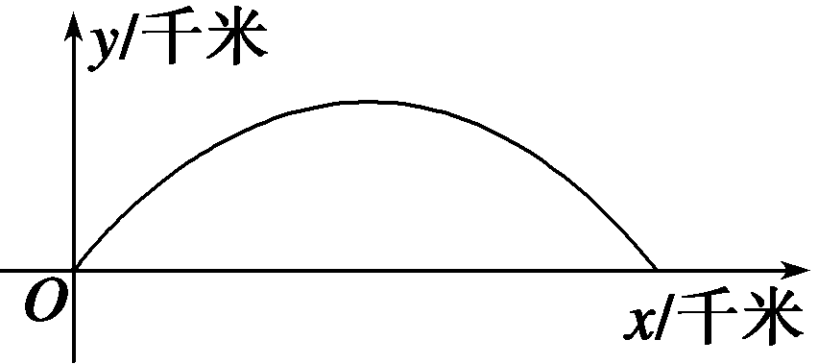
高考题型精练
1
2
3
4
5
6
7
8
9
10
11
12
12.如图，建立平面直角坐标系xOy，
x轴在地平面上，y轴垂直于地平面，
单位长度为1千米，某炮位于坐标原点.
已知炮弹发射后的轨迹在方程y＝kx－ (1＋k²)x²(k>0)表示的曲线上，其中k与发射方向有关.炮的射程是指炮弹落地点的横坐标.

Slide 53
高考题型精练
1
2
3
4
5
6
7
8
9
10
11
12
(1)求炮的最大射程；
由实际意义和题设条件知x>0，k>0，
所以炮的最大射程为10千米.

Slide 54
高考题型精练
1
2
3
4
5
6
7
8
9
10
11
12
(2)设在第一象限有一飞行物(忽略其大小)，其飞行高度为3.2千米，试问它的横坐标a不超过多少时，炮弹可以击中它？请说明理由.
解 因为a>0，所以炮弹可击中目标⇔存在k>0，

Slide 55
高考题型精练
1
2
3
4
5
6
7
8
9
10
11
12
⇔关于k的方程a²k²－20ak＋a²＋64＝0有正根
⇔判别式Δ＝(－20a)²－4a²(a²＋64)≥0⇔a≤6.
所以当a不超过6千米时，可击中目标.

